Slide 1
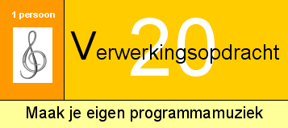
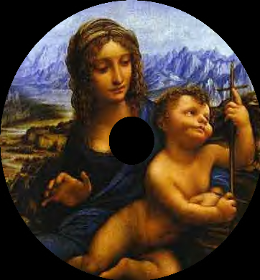

volgende bladzijde
terug
Wat heb je nodig?
Eventueel: fototoestel (hoeft niet), internet, kunstboeken. Een cassettebandje heb je zeker nodig en pen en papier.
Wat ga je doen?
Deze opdracht kun je maken als je naar een concert of museum bent geweest.
Als je naar een concert bent geweest dan kies je een muzieknummer uit dat je op het concert hebt gehoord. Je gaat bij dit nummer een schilderij zoeken die jij erbij vindt passen.
Ben je naar een museum geweest? Kies dan een kunstwerk uit en zoek daar de muziek bij. Maak van dit kunstwerk een foto of koop een kaart van het kunstwerk of zoek op internet.
Hoe ga je te werk?
Zoek bij een kunstwerk een muziekstuk of bij een muziekstuk een kunstwerk (bijvoorbeeld een schilderij).
Schrijf een verhaal naar aanleiding van wat je ziet, bijvoorbeeld een kort sprookje of een spannend verhaal. Laat je fantasie maar werken.
De muziek moet bij het kunstwerk passen. Let goed op de sfeer van het verhaal en het kunstwerk. Je neemt het muziekstuk op een bandje op en je levert het in. Het kunstwerk kopieer je uit een boek, haal je van internet of je hebt er een foto van gemaakt. Plak de afbeelding van het kunstwerk op een A4-tje, met het verhaal er onder geschreven.

Slide 2
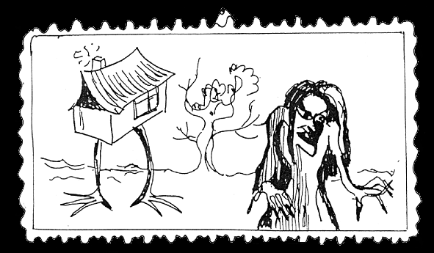
terug
Je kunt uit de titel van een muziekstuk vaak al opmaken waar de muziek over gaat. Muziek waarbij gezongen wordt, hoor je aan de tekst waar het over gaat. Bij instrumentale muziek (alleen instrumenten) bepaalt de sfeer van het lied waar het over gaat. Voordat een componist muziek gaat schrijven, bestaat er al een verhaal, een gebeurtenis waarover de muziek zal gaan. Je noemt dat programma –muziek, de muziek is beschrijvend, het muzikale verhaal wordt stap voor stap verteld.
De componist Modest Moussorgsky, heeft voor een vriendschilder R. Hartmann muziek geschreven bij tien verschillende schilderijen. Eén zo’n schilderij is “De hut van de heks Baba Yaga.” Je ziet het portret van de heks. In een spookachtig bos staat een hut op kippenpoten. Niemand weet of er een deur in de hut zit, want als je er voor staat, draait de hut steeds.
De heks Baba Yaga verlaat de hut door de schoorsteen, gierend op een bezemsteel, waarmee ze door de lucht vliegt. Dit verhaaltje vertelde R. Hartmann over zijn schilderij aan M. Moussorgsky voordat hij de muziek ging maken. Hieronder zie je de tekening; “De van de heks Baba Yaga” in een schets weergegeven.

